Slide 1
Europäische Woche der Abfallvermeidung
Vom 16.11. bis zum 24.11.2024
Vermeidung von Lebensmittelabfällen
Aktionsvorschläge für das ganze Jahr
Ständ. Ausschuss Hauswirtschaft und Verbraucherthemen – 19. Okt. 2024 – Michaela Renz

Slide 2

Vermeidung von Lebensmittelabfällen
Ziel
Vom 16.11. bis zum 24.11.2024:
Aufmerksam machen mit vielen Aktionen vor Ort.
Weitere Aktionen über das ganze Jahr verteilt.
Thema – worum geht‘s?
Nachhaltiger Umgang mit Ressourcen unserer Welt.
3 große Rs
Reduce, Reuse, Recycle (Abfallvermeidung, Wiederverwenden, Wiederverwerten von Materialien).

Slide 3
Wie können wir als kfd-Gemeinschaft an der WDAV teilnehmen?
Aktion(en) überlegen /klein (in der Ortsgruppe)/mittel (in der Gemeinde)/groß (in der Region, im Dekanat, mit mehreren Ortsgruppen zusammen)
Beispiel: „Kirchzarten krümelt“
=> Aktionsbeispiele siehe Ideen „Vermeidung von Lebensmittelverschwendung“
Ggf. Materialien downloaden oder bestellen
Dropflag-Druckdateien, Factsheet, Banner, Poster, Vorlagen (zB für Pfarrblatt oder Presseinfos) Best Practice Beispiele, online-Broschüre „Ein zweites Leben für Brot“
https://wochederabfallvermeidung.de/materialien/
Aktion anmelden, sie erscheint dann auf der Karte
https://wochederabfallvermeidung.de/anmeldung/
Alle Aktionen sind auch außerhalb der Abfallvermeidungswoche spannend und können außerdem öffentlichkeitswirksam zusammen mit anderen Gruppierungen durchgeführt werden, zB andere Frauengemeinschaften KLFB, Ev. Frauen …, Tauschkreise, Familienverbände …

Slide 4
Zahlen-Daten-Fakten

Slide 5
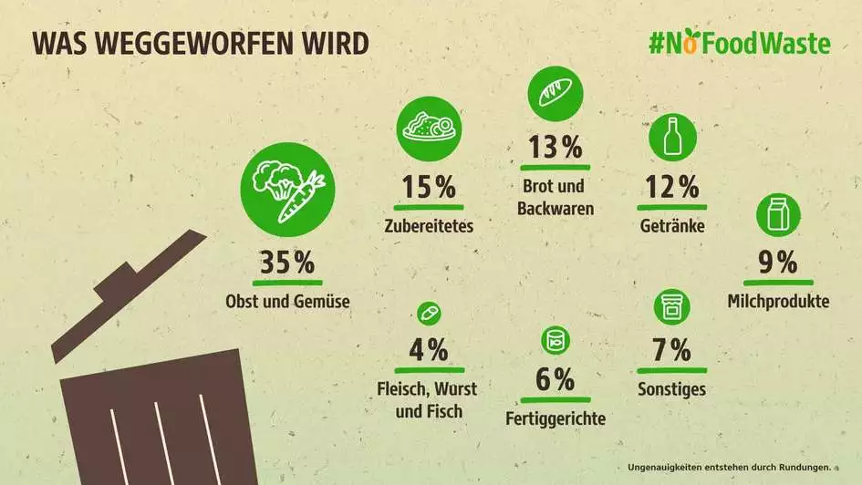
Was wird verschwendet?

Slide 6
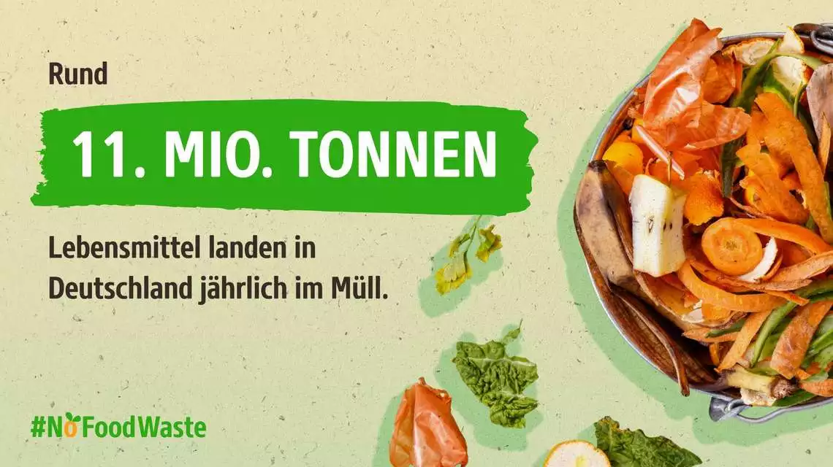


Wieviel wird verschwendet?

Slide 7
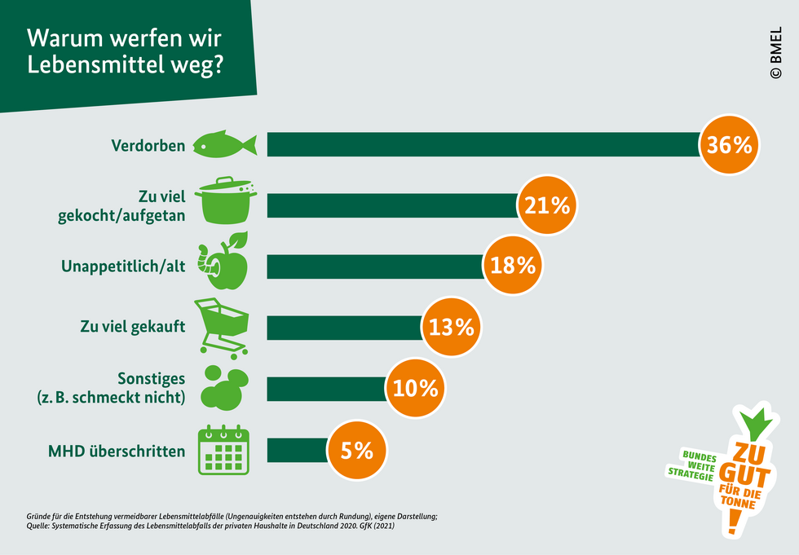
Warum werfen wir Lebensmittel weg?

Slide 8

Wo wird verschwendet?

Slide 9
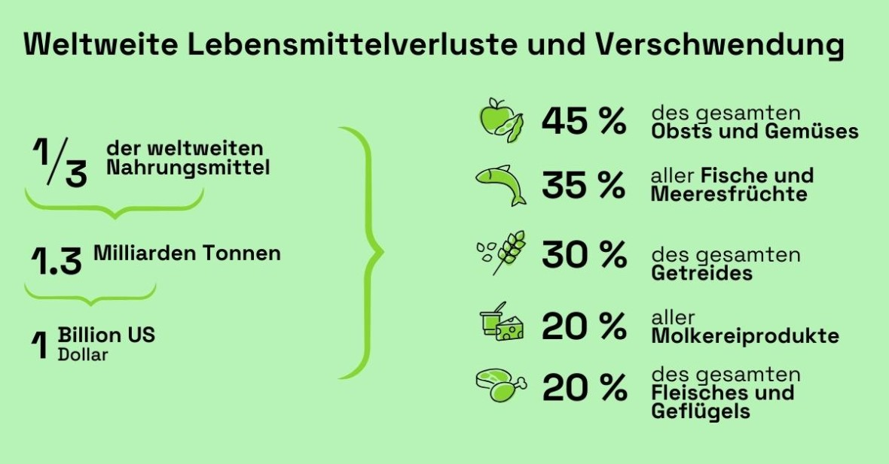

Welches Land verschwendet die meisten Lebensmittel (nach IFCO)?
Die USA
Verbraucher zusammengenommen werfen mehr weg als alle Einzelhändler in den USA zusammen. Insgesamt verschwenden die privaten Haushalte in den USA rund 48 % der überschüssigen Lebens­mittel, was bedeutet, dass 44 Millionen Tonnen der in den USA produzierten Lebens­mittel von den Haushalten in den Müll geworfen werden.

Slide 10

Lebensmittelverschwendung - Doku- Schlaumal
Einführungsvideo
https://www.youtube.com/watch?v=EE-wIrceO9w

Slide 11
Informationsquellen

Slide 12


Informationsquellen - Vermeidung von Lebensmittelabfällen
Ziele, Aktionen, Vorgehen
https://wochederabfallvermeidung.de/
Bundesministerium für wirtschaftliche Zusammenarbeit und Entwicklung
Agenda 2030 | 17 Ziele für nachhaltige Entwicklung
https://www.bmz.de/de/agenda-2030/sdg-12
Nachhaltige Konsum- und Produktionsmuster sicherstellen
Bundesministerium für wirtschaftliche Zusammenarbeit und Entwicklung
Agenda 2030 | 17 Ziele für nachhaltige Entwicklung
https://www.bmz.de/de/agenda-2030/sdg-123
Umgehend Maßnahmen zur Bekämpfung des Klimawandels und seiner Auswirkungen ergreifen
Verbraucherzentrale Baden-Württemberg https://www.verbraucherzentrale-bawue.de/
Sehr interessante, ausführliche Sach-Informationen
IFCO, der weltweit führende Anbieter von Mehrweg­ver­pack­ungen
Weltweite Lebens­mittel­ver­schwen­dung nach Ländern: Wer ist der größte Verschwender?
Fakten zur weltweiten Lebens­mittel­ver­schwen­dung im Jahr 2023
https://www.ifco.com/de/welches-land-verschwendet-die-meisten-nahrungsmittel/

Slide 13
Informationsquellen
Bundesministerium für Ernährung und Landwirtschaft
Aktivitäten des BMEL zur Reduzierung der Lebensmittelverschwendung/"Zu gut für die Tonne!"
https://www.bmel.de/DE/themen/ernaehrung/lebensmittelverschwendung/aktivitaeten-lebensmittelverschwendung.html
Welthungerhilfe
https://www.welthungerhilfe.de/lebensmittelverschwendung
WWF
https://www.wwf.de/themen-projekte/landwirtschaft/ernaehrung-konsum/lebensmittelverschwendung
Umweltbundesamt
https://www.umweltbundesamt.de/themen/abfall-ressourcen/abfallwirtschaft/abfallvermeidung/lebensmittelabfaelle#undefined
Bundeszentrale für Ernährung
https://www.bzfe.de/nachhaltiger-konsum/lagern-kochen-essen-teilen/lebensmittelverschwendung/

Slide 14
App „TooGoodToGo“
Wir retten Lebensmittel

Slide 15
App „TooGoodToGo“
Ziel der App ist es, Lebensmittelverschwendung zu reduzieren, durch die Verbindung zwischen Geschäften und Verbrauchern:innen.
Ein bisschen wie eine „Wundertüte“ für Erwachsene, denn was letztendlich in der Tüte zum kleinen Preis landet, bleibt spannend.
AKTION: Geschäfte verkaufen am Ende des Tages überschüssige Lebensmittel zu einem sehr günstigen Preis an Sparwillige, anstatt sie wegzuwerfen. (Supermärkte, Bäckereien, Tankstellen, Gaststätten …)
"Too Good to Go" möchte einen Beitrag zum Umweltschutz leisten, indem das Unternehmen die Lebensmittelverschwendung reduziert. Die App sensibilisiert Nutzer:innen für das Problem und ermöglicht es ihnen, aktiv etwas dagegen zu unternehmen. Zudem fördert die App den sozialen Zusammenhalt, indem sie lokale Gemeinschaften unterstützt und Lebensmittel, die „zu gut um zu gehen“ sind für Bedürftige zugänglicher macht.
Nachteil: Bei manchen Geschäften muss man reservieren und vorab bezahlen

Slide 16
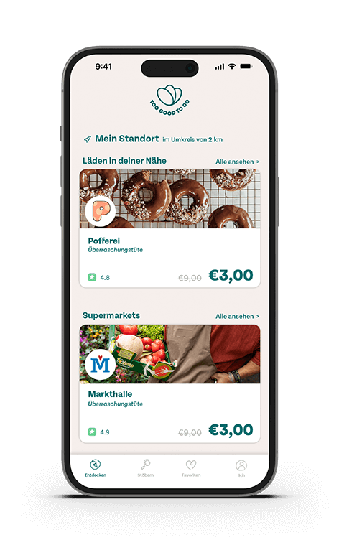
App „TooGoodToGo“
Aktionen
App nutzen
App an Freund:innen und Bekannte empfehlen
App an Geschäfte empfehlen
App an einem kfd-Treffen vorstellen
Aktionen ohne App
Geschäfte animieren „Restetüten“ zu geringerem Preis anzubieten
Freund:innen und Bekannte empfehlen, in Geschäften nach Restetüten zu fragen
…
Mögliche Nachteile bei den „Überraschungstüten“
Inhalt ist nicht nach dem Geschmack
Inhalt enthält zu viel von einer Sorte
Inhalt muss bei Obst und Gemüse sehr schnell verbraucht werden
…

Slide 17
Weitere Apps => viele auch ohne Smartphone nutzbar
APP | Anmerkungen
https://foodsharing.de/ Es gibt Essenskörbe – hiermit kannst du deine eigenen überschüssigen Lebensmittel anbieten und Lebensmittel bei anderen abholen. | Auf der Karte findest du Fairteiler, das sind Regale oder Kühlschränke, an denen du Lebensmittel kostenfrei abholen oder vorbeibringen kannst. Die Community ist in Bezirken organisiert. Finde Bezirke in deiner Umgebung
Bundesministerium für Ernährung und Landwirtschaft „Zu gut für die Tonne“ https://zugutfuerdietonne.app/ | Hier kann man Reste eingeben und die App schlägt Rezepte vor
https://www.resq-club.com/de/ Resque Club ResQ-Kund:innen entdecken Restaurants, Cafés und Lebensmittelgeschäfte zu einem Rabatt von rund 50 % und tragen dabei gleichzeitig zu einer nachhaltigeren Umwelt bei. | Momentan hauptsächlich in Berlin

Slide 18
Wie kann ich meine eigene Lebensmittelverschwendung eindämmen?

Slide 19
2. Auf den letzten Drücker.
Wenn das Gekaufte sowieso für den gleichen oder kommenden Tag gedacht ist, ruhig mal bewusst zu den Produkten mit kurzem Mindesthaltbarkeitsdatum greifen. Sie sind schließlich immer noch einwandfrei! (> 30% preiswerter)
Essen retten im Alltag
1. Bewusster einkaufen.
Wer vorher überlegt, was auf den Tisch kommen soll, kann besser planen und passend einkaufen. Und: Im Gegensatz zu den meisten Discountern sind auf dem Markt auch kleinere Mengen erhältlich. Klasse statt Masse!
3. Auf die Sinne verlassen.
Ist das Mindesthaltbarkeitsdatum überschritten, bedeutet das nicht, dass das Produkt nicht mehr genießbar ist. Den abgelaufenen Joghurt öffnen und probieren, statt ihn ungeprüft in die Tonne zu werfen. In der Regel helfen Augen, Nase und Mund, um zu erkennen, ob das Produkt noch gut ist. Vorsicht aber mit dem Verbrauchsdatum von Fisch und Fleisch – dies sollte in der Regel eingehalten werden!
4. Reste-Party veranstalten.
Zwei Kartoffeln, eine halbe Schüssel Nudelsalat und drei Scheiben Käse sind übrig? Beim gemeinsamen Kochen mit Freund*innen können alle ihre Reste mitbringen und kreative Menüs kreieren.
5. Besser schnippeln.
Was landet beim Gemüseschnippeln im Abfall? Oft vielleicht mehr als nötig. Der Stiel vom Brokkoli zum Beispiel schmeckt genauso lecker wie die Röschen.

Slide 20
6. Bei foodsharing.de und foodwatch.org mitmachen.
Bei Foodsharing können Privatleute in Supermärkten, Restaurants, bei Bäckereien und Bäuer:innen usw. kostenlos Essen abholen und auch selbst Essen zur Abholung anbieten. Foodwatch engagiert sich im Bereich Verbraucherschutz bei Lebensmitteln. Hier gibt es zahlreiche Infos und Mitmachaktionen.
Essen retten im Alltag
7. Bei den Nachbar:innen klingeln.
Es geht ab in den Urlaub und der Kühlschrank ist noch voll? Eine perfekte Gelegenheit, die Nachbarn kennenzulernen – einfach mal klingeln gehen und Reste anbieten.
8. Haltbar machen.
Was Großmutter schon konnte, kann ich auch. Einkochen rettet Obst und Gemüse vor der Tonne. Die Ergebnisse sind köstlich und eignen sich auch noch gut als kleine Geschenke.
9. Nicht hungrig einkaufen gehen
Das kennt wohl jeder. Hunger füllt den Einkaufswagen. Übrigens: Ein großes Glas Leitungswasser reduziert auch das Hungergefühl.
10. Mut zu hässlichem Obst & Gemüse
Verbraucher wünschen sich perfekte Produkte. Obst und Gemüse, das nicht der Norm entspricht, gelangt deshalb gar nicht erst in den Handel. Trotzdem bleibt dort „hässliche“ Ware im Regal liegen. Eine Zucchini mit Kratzer, der Apfel mit braunen Streifen, die Zwiebel, deren Schale schon zu arg abgeblättert ist – schmecken tut es genauso, also kann man hier auch zugreifen. Gemüse und Obst sind nun mal Naturprodukte!

Slide 21
Essen retten im Alltag
12. Saisonal und regional einkaufen
Gemüse und Obst das gerade Saison hat, hält sich länger. Außerdem hat es einen höheren Vitamingehalt – und reduziert die eigene Klimabilanz.
11. Essen, was essbar ist
Wir werfen beim Kochen oft mehr weg als wir müssten. Gerade bei Gemüse ist mehr essbar, als wir glauben. Das Grüne vom Lauch, der Strunk des Brokkolis oder das Karottengrün…
14. Lebensmittel richtig lagern
Richtige Lagerung verlängert die Haltbarkeit. Nudeln, Mehl, Couscous, Linsen und Öle mögen es trocken und dunkel im Regal. Südfrüchte sollte man bei Zimmertemperatur lagern. Salat, Gemüse und Obst welken bei einer Luftfeuchtigkeit von rund 60% nicht so schnell – ab damit ins Gemüsefach im Kühlschrank. Falls das Gemüse in Plastik verpackt ist, solltet ihr die Verpackung gleich entfernen. Das Kondenswasser tut nicht gut. Kauft’s besser einfach gleich ganz unverpackt und spart Plastik
13. Reste einpacken und mitnehmen
„Reste im Restaurant mitnehmen, das gehört sich nicht!“ Den Spruch kennt vermutlich jeder. Aber mal ehrlich: Lieber einpacken lassen und mitnehmen, statt in die Tonne! Das „Mitnehmen“ kann man auch auf private Veranstaltungen ausweiten, z. B. auch die Reste von Hochzeiten und Festen.
15. Kein XXL oder „Drei für zwei“
Wenn man XXL Packungen kauft und später dann einen Teil wegwirft, weil man’s nicht schafft, spart das kein Geld und sorgt nur für noch mehr Verschwendung. Fertiggerichte vermeiden (Packung sparen).
16. Aus Resten Gerichte zaubern

Slide 22
Ständ. Ausschuss Hauswirtschaft und Verbraucherthemen
Michaela Renz - 19. Okt. 2024
Die Präsentation als PPP kann bestellt werden bei michaela.renz@kfd-freiburg.de

